Slide 1

BÁO CÁO ĐỒ ÁN – MÔN DỮ LIỆU LỚN (BIG DATA)
Hệ Thống Gợi Ý Phim Trực Tuyến
Dựa trên kiến trúc Lakehouse và điện toán phân tán
NHÓM 2 – GVHD: Huỳnh Thái Học – Tháng 10/2026
Phan Trần Hữu Duy (2001230128) · Chung Tuấn Hỷ (2001230342) · Đặng Thái Hoà (2001230254)
Notes:
Xin chào quý thầy cô và các bạn. Nhóm em là nhóm 2, xin phép báo cáo tiến độ đồ án môn Dữ liệu lớn với đề tài: Xây dựng hệ thống gợi ý phim trực tuyến dựa trên kiến trúc Lakehouse và điện toán phân tán. Nhóm gồm ba thành viên: Phan Trần Hữu Duy, Chung Tuấn Hỷ và Đặng Thái Hoà, dưới sự hướng dẫn của thầy Huỳnh Thái Học.

Slide 2

NỘI DUNG TRÌNH BÀY
01
Tổng quan đề tài
02
Kiến trúc hệ thống Lakehouse
03
Lưu trữ phân tán: HDFS và tầng Bronze
04
Xử lý theo lô: PySpark, tầng Silver, Spark SQL
05
Học máy gợi ý ALS và tầng Gold
06
Streaming Kafka, Airflow và giao diện FastAPI
07
Tổng hợp tiến độ, khó khăn và kết luận
Notes:
Bài báo cáo gồm bảy phần. Đầu tiên là tổng quan đề tài và kiến trúc hệ thống. Tiếp theo là tiến độ thực hiện chi tiết, đi từ lưu trữ HDFS, xử lý bằng PySpark, huấn luyện mô hình ALS đến streaming Kafka, Airflow và giao diện FastAPI. Cuối cùng là tổng hợp tiến độ, khó khăn và kết luận.

Slide 3
MỤC TIÊU ĐỀ TÀI
1
Lưu trữ phân tán
2
Xử lý theo lô
3
Học máy phân tán
Kho dữ liệu theo mô hình Medallion (Bronze, Silver, Gold) trên Apache Hadoop HDFS.
PySpark làm sạch, trích xuất đặc trưng, chuyển CSV sang Parquet nén Snappy.
Spark MLlib với thuật toán ALS sinh Top 5 phim gợi ý cho từng người dùng.
4
Xử lý thời gian thực
5
Điều phối tự động
6
Phục vụ dữ liệu
Kafka và Spark Structured Streaming thu nhận luồng log tương tác.
Apache Airflow tự động hóa lịch chạy định kỳ của pipeline.
Giao diện web FastAPI kết nối HDFS để trực quan hóa dữ liệu.
Notes:
Mục tiêu của nhóm là xây dựng một pipeline dữ liệu lớn hoàn chỉnh, mô phỏng nền tảng phim trực tuyến, từ lưu trữ dữ liệu thô đến trình bày kết quả. Cụ thể có sáu mục tiêu: lưu trữ phân tán theo mô hình Medallion trên HDFS; xử lý theo lô bằng PySpark; huấn luyện mô hình gợi ý ALS bằng Spark MLlib; thu nhận dữ liệu thời gian thực bằng Kafka; điều phối tự động bằng Airflow; và phục vụ dữ liệu qua giao diện web FastAPI.

Slide 4
BỘ DỮ LIỆU SỬ DỤNG
25.000.000
62.423
162.541
1.000.000
lượt đánh giá
bộ phim
người dùng
tag
MovieLens 25M (GroupLens Research)
The Movies Dataset (Kaggle)
movies.csv: movieId, title, genres
ratings.csv: userId, movieId, rating, timestamp
links.csv: movieId, imdbId, tmdbId
Bổ sung thông tin chi tiết về phim qua movies_metadata.csv và credits.csv
Mô tả nội dung (overview), điểm TMDB (vote_average)
Kinh phí (budget), ngày phát hành (release_date)
Notes:
Nhóm dùng hai bộ dữ liệu công khai. Thứ nhất là MovieLens 25M của GroupLens, gồm 25 triệu lượt đánh giá, 1 triệu tag trên hơn 62 nghìn bộ phim của hơn 162 nghìn người dùng, với ba tệp chính là movies, ratings và links. Thứ hai là The Movies Dataset trên Kaggle, bổ sung mô tả nội dung, điểm TMDB, kinh phí và ngày phát hành qua hai tệp movies_metadata và credits.

Slide 5
MÔI TRƯỜNG THỰC NGHIỆM
Hệ điều hành
Ngôn ngữ
Java
Lưu trữ phân tán
Ubuntu 26.04 (WSL2)
Python 3.14
OpenJDK 8
Hadoop 3.3.6
Xử lý và học máy
Streaming
Điều phối
Giới hạn tài nguyên
PySpark 3.5.1
Apache Kafka 3.6.2 (KRaft)
Apache Airflow 3.3.2
~1,4 GB RAM trên WSL
Notes:
Hệ thống chạy trên Ubuntu 26.04 trong WSL2, với Python 3.14, OpenJDK 8, Hadoop 3.3.6, PySpark 3.5.1, Kafka 3.6.2 chế độ KRaft và Airflow 3.3.2. Điểm cần lưu ý là máy ảo WSL chỉ có khoảng 1,4 GB RAM. Đây là ràng buộc lớn, ảnh hưởng đến nhiều quyết định tối ưu mà nhóm sẽ trình bày ở các slide sau.

Slide 6
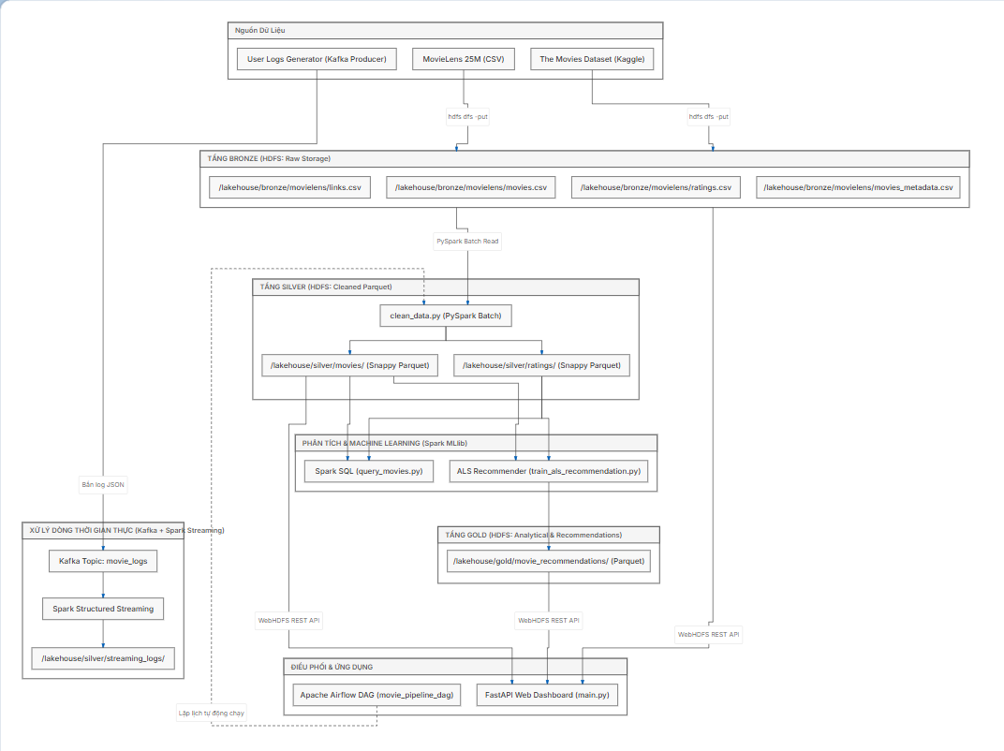
KIẾN TRÚC LAKEHOUSE – MEDALLION
Nguồn dữ liệu: CSV MovieLens 25M, The Movies Dataset và log từ Kafka Producer.
Bronze: dữ liệu thô tại /lakehouse/bronze/movielens/.
Silver: Snappy Parquet đã làm sạch (movies, ratings) và streaming_logs.
Gold: kết quả phân tích và gợi ý phim.
Batch: PySpark, Spark SQL, MLlib ALS. Streaming: Kafka, Structured Streaming, HDFS.
Airflow lập lịch; FastAPI đọc HDFS qua WebHDFS REST API.
Notes:
Hệ thống tổ chức theo kiến trúc Lakehouse ba tầng. Nguồn dữ liệu gồm các tệp CSV và log do Kafka Producer sinh ra. Tầng Bronze lưu dữ liệu thô. Tầng Silver lưu dữ liệu đã làm sạch dạng Snappy Parquet, cùng log streaming. Tầng Gold lưu kết quả phân tích và gợi ý phim. Có hai luồng xử lý: luồng batch dùng PySpark, Spark SQL và MLlib; luồng streaming dùng Kafka và Spark Structured Streaming. Airflow lập lịch, còn FastAPI đọc HDFS qua WebHDFS để hiển thị.

Slide 7
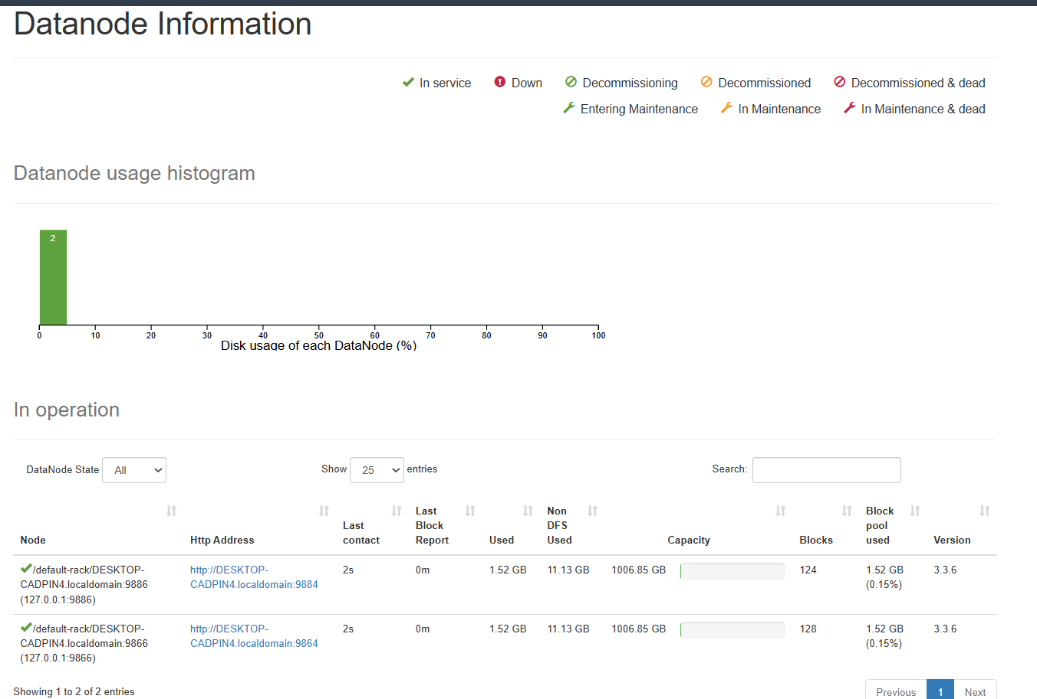
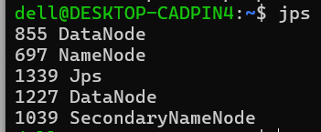
GIAI ĐOẠN 1: CỤM HDFS 2 DATANODE
Hoàn thành
Ubuntu 26.04 nạp vào WSL2 bằng wsl --import; cài OpenJDK 8, SSH không mật khẩu
Hadoop 3.3.6, fs.defaultFS = hdfs://localhost:9000; định dạng NameNode, chạy start-dfs.sh
Mở rộng lên 2 DataNode trên một máy: đổi cổng (9886, 9884, 9887), tệp PID và thư mục log
Cấu trúc Medallion: /lakehouse/bronze, silver, gold, checkpoints; nhân bản Bronze = 2
2 Live Nodes
Kiểm tra tiến trình Hadoop bằng lệnh jps
Xác nhận trên giao diện NameNode (cổng 9870)
Notes:
Giai đoạn đầu là chuẩn bị môi trường. Nhóm nạp Ubuntu vào WSL2, cài Java, SSH không mật khẩu, rồi cài Hadoop 3.3.6 và khởi động HDFS. Để mô phỏng kiến trúc phân tán thật trên một máy, nhóm mở rộng lên hai DataNode bằng cách tạo bản sao cấu hình riêng, đổi cổng mạng, tệp PID và thư mục log để tránh xung đột. Kết quả là giao diện NameNode hiển thị 2 Live Nodes. Nhóm cũng tạo cấu trúc thư mục Medallion và đặt hệ số nhân bản tầng Bronze bằng 2.

Slide 8
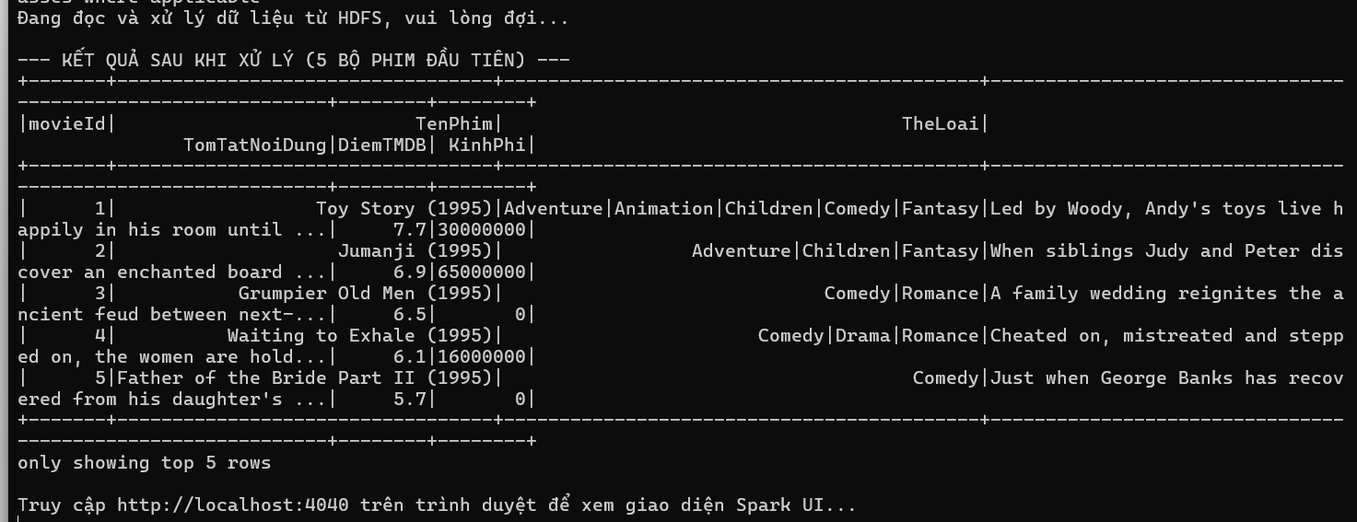
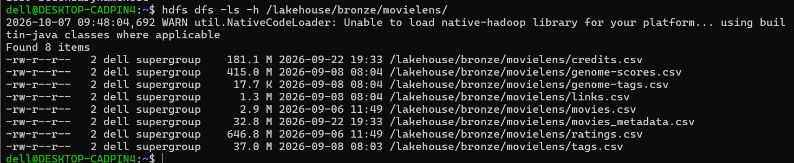
GIAI ĐOẠN 2–3: BRONZE & PYSPARK
Hoàn thành
Giai đoạn 2: Đưa dữ liệu thô lên Bronze
Giai đoạn 3: Đọc và xử lý bằng PySpark
Tải MovieLens 25M từ Kaggle, giải nén trong Ubuntu rồi đẩy lên HDFS bằng hdfs dfs -put; bổ sung movies_metadata.csv và credits.csv cùng thư mục.
process_movies.py đọc CSV từ HDFS; riêng movies_metadata.csv dùng quote, escape, multiLine. Ghép movies, links, metadata theo movieId – tmdbId, chọn TenPhim, TheLoai, TomTatNoiDung, DiemTMDB, KinhPhi.
movies.csv
ratings.csv
links.csv
credits.csv
movies_metadata.csv
Notes:
Ở giai đoạn hai, nhóm tải dữ liệu từ Kaggle, giải nén rồi đẩy lên tầng Bronze bằng lệnh hdfs dfs -put. Sang giai đoạn ba, chương trình process_movies.py dùng PySpark đọc trực tiếp CSV từ HDFS. Riêng tệp movies_metadata có ký tự xuống dòng nên phải đọc với các tùy chọn quote, escape và multiLine. Sau đó nhóm ghép ba bảng movies, links và metadata theo movieId và tmdbId, rồi chọn các cột cần dùng.

Slide 9
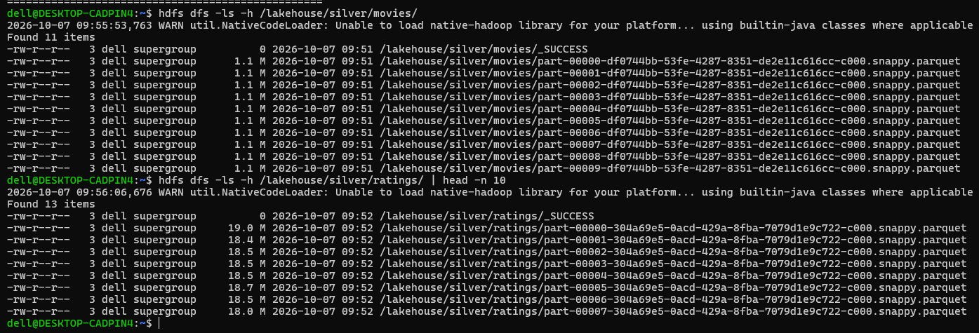
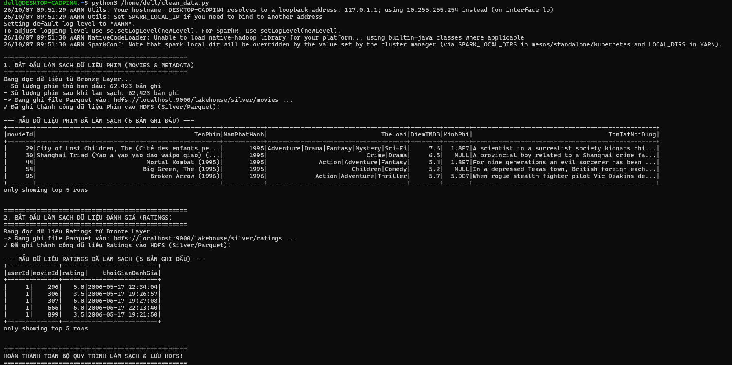
GIAI ĐOẠN 4: LÀM SẠCH & TẦNG SILVER
Hoàn thành
Khử xung đột tên cột (title → TenPhim, id → meta_id), tránh lỗi AMBIGUOUS_REFERENCE
Trích năm phát hành (NamPhatHanh) bằng regex, ví dụ "Toy Story (1995)" → 1995
Ép kiểu điểm TMDB về 0–10; loại kinh phí ≤ 0
Điền "Chưa rõ" cho thể loại rỗng, "Không có tóm tắt" cho overview
Giữ rating 0.5–5.0; đổi Unix timestamp sang yyyy-MM-dd HH:mm:ss
62.423
25 triệu
phim → /silver/movies
đánh giá → /silver/ratings
Tối ưu tài nguyên: chuyển spark.local.dir sang đĩa thực để hết lỗi đầy /tmp; bỏ dropDuplicates() và chỉ dùng biến đổi hẹp để tránh shuffle.
Định dạng Snappy Parquet trên HDFS
Nhật ký làm sạch và tối ưu dữ liệu tầng Silver
Notes:
Giai đoạn bốn là làm sạch dữ liệu bằng clean_data.py. Nhóm đổi tên cột để tránh lỗi AMBIGUOUS_REFERENCE khi join, trích năm phát hành từ tiêu đề bằng biểu thức chính quy, ép kiểu điểm TMDB về thang 0 đến 10, loại kinh phí không hợp lệ, điền giá trị thiếu và đổi timestamp sang dạng thời gian đọc được. Về tài nguyên, nhóm chuyển thư mục tạm của Spark sang đĩa thực và bỏ dropDuplicates để tránh shuffle. Kết quả: 62.423 phim và 25 triệu đánh giá được ghi dưới dạng Snappy Parquet.

Slide 10
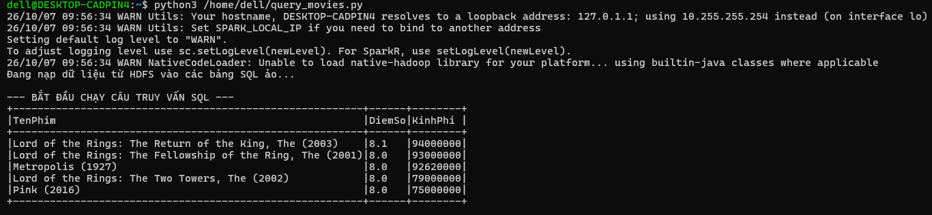
GIAI ĐOẠN 5: TRUY VẤN SPARK SQL
Hoàn thành
≥ 8.0
> 10 triệu USD
Top 5
điểm đánh giá TMDB
kinh phí sản xuất
tác phẩm kinh điển đầu tư lớn
query_movies.py đăng ký DataFrame đọc từ HDFS thành các bảng tạm (movies, links, metadata) và chạy truy vấn SQL chuẩn ANSI ghép ba bảng.
Notes:
Ở giai đoạn năm, nhóm dùng Spark SQL để phân tích. Các DataFrame được đăng ký thành bảng tạm, sau đó chạy truy vấn chuẩn ANSI ghép ba bảng, lọc phim có điểm TMDB từ 8.0 trở lên và kinh phí trên 10 triệu đô la. Kết quả là Top 5 tác phẩm kinh điển có mức đầu tư lớn, như trong hình.

Slide 11
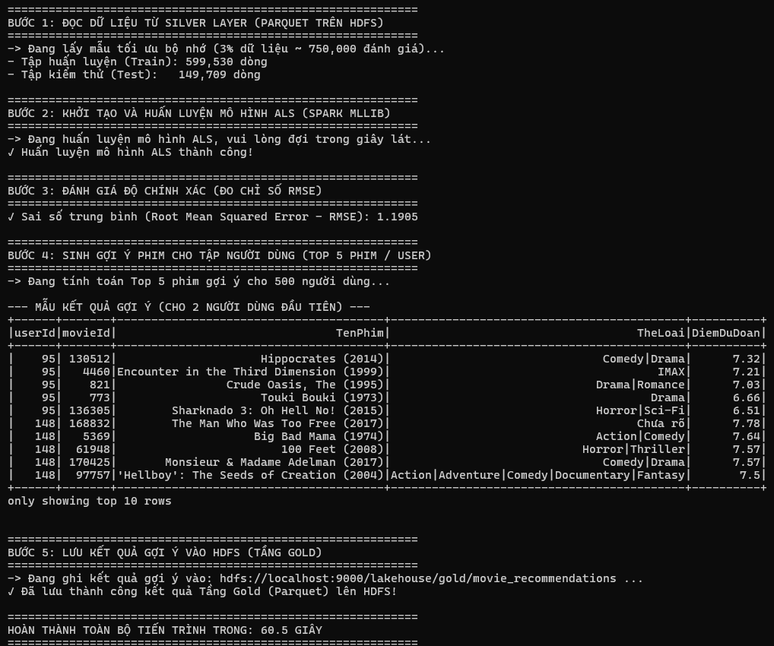
GIAI ĐOẠN 6: MÔ HÌNH GỢI Ý ALS
Hoàn thành
Tham số | Giá trị | Ghi chú
rank | 10 | Kích thước vector nhân tố ẩn
maxIter | 5 | Số vòng lặp tối ưu
regParam | 0.1 | Chống quá khớp
coldStartStrategy | drop | Bỏ người dùng/phim chưa có dữ liệu
Tập huấn luyện | 599.530 | 80% dữ liệu mẫu
Tập kiểm tra | 149.709 | 20% dữ liệu mẫu
1.1870
92,3 giây
RMSE (thang 1–5)
huấn luyện + sinh gợi ý
Lọc cộng tác bằng phân rã ma trận. Do chỉ có ~1,4 GB RAM, nhóm lấy mẫu 3% đánh giá (~750.000 bản ghi) và chọn siêu tham số gọn nhẹ.
Notes:
Giai đoạn sáu là huấn luyện mô hình gợi ý bằng thuật toán ALS, một phương pháp phân rã ma trận cho lọc cộng tác. Vì chỉ có khoảng 1,4 GB RAM, nhóm lấy mẫu 3% dữ liệu, khoảng 750 nghìn bản ghi, chia 80% để huấn luyện và 20% để kiểm tra, với rank bằng 10, 5 vòng lặp và regParam 0.1. Mô hình đạt RMSE 1.1870 trên thang điểm 1 đến 5, thời gian huấn luyện và sinh gợi ý là 92,3 giây.

Slide 12
GIAI ĐOẠN 7: GỢI Ý LƯU VÀO TẦNG GOLD
Hoàn thành
userId | movieId | Tên phim | Thể loại | Điểm dự đoán
95 | 162968 | Kizumonogatari Part 1: Tekketsu (2016) | Action|Animation|Mystery | 7.10
95 | 36086 | Dilwale Dulhania Le Jayenge (1995) | Comedy|Musical|Romance | 6.68
95 | 187065 | Attack Of The Southern Fried Zombies (2017) | Horror | 6.40
148 | 162968 | Kizumonogatari Part 1: Tekketsu (2016) | Action|Animation|Mystery | 7.89
148 | 144712 | Unity (2015) | Documentary | 6.98
Sinh Top 5 gợi ý
Tách mảng
Bổ sung tên, thể loại
Ghi tầng Gold
recommendForUserSubset()
explode
join bảng phim Silver
Parquet trên HDFS
Notes:
Sau khi có mô hình, nhóm dùng hàm recommendForUserSubset để sinh Top 5 phim cho một tập người dùng. Kết quả được tách mảng bằng explode, ghép với bảng phim tầng Silver để có tên phim, thể loại và điểm dự đoán, rồi ghi Parquet vào tầng Gold. Bảng này là một số kết quả mẫu, ví dụ người dùng 95 được gợi ý Kizumonogatari Part 1 với điểm dự đoán 7,10.

Slide 13
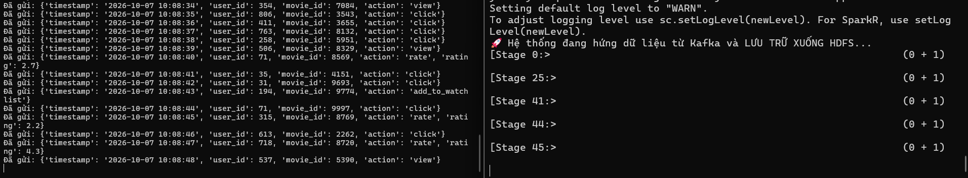
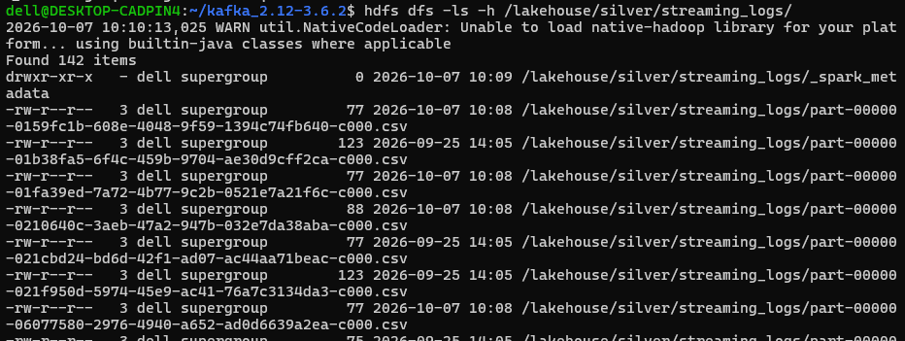
GIAI ĐOẠN 8: KAFKA THỜI GIAN THỰC
Hoàn thành
Producer
Kafka topic
Structured Streaming
HDFS Silver
producer.py, 1 log/giây
movie_logs (KRaft)
spark_streaming.py
streaming_logs/ (CSV)
Kafka 3.6.2 chế độ KRaft, không cần ZooKeeper; topic movie_logs, 1 partition
Log JSON giả lập: timestamp, user_id, movie_id, action (click, view, add_to_watchlist, rate), rating
Ghi chế độ append, checkpoint tại /lakehouse/checkpoints/streaming_logs/
Đã kiểm chứng dữ liệu xuất hiện trên HDFS
Notes:
Giai đoạn tám xử lý dữ liệu thời gian thực. Producer sinh log tương tác giả lập gồm user, phim và hành động như click, view, add_to_watchlist, rate, mỗi giây một bản tin, gửi vào topic movie_logs của Kafka chạy chế độ KRaft. Spark Structured Streaming đọc topic này, giải mã JSON và ghi liên tục xuống tầng Silver trên HDFS, có checkpoint để đảm bảo an toàn. Nhóm đã kiểm chứng dữ liệu xuất hiện trên HDFS.

Slide 14
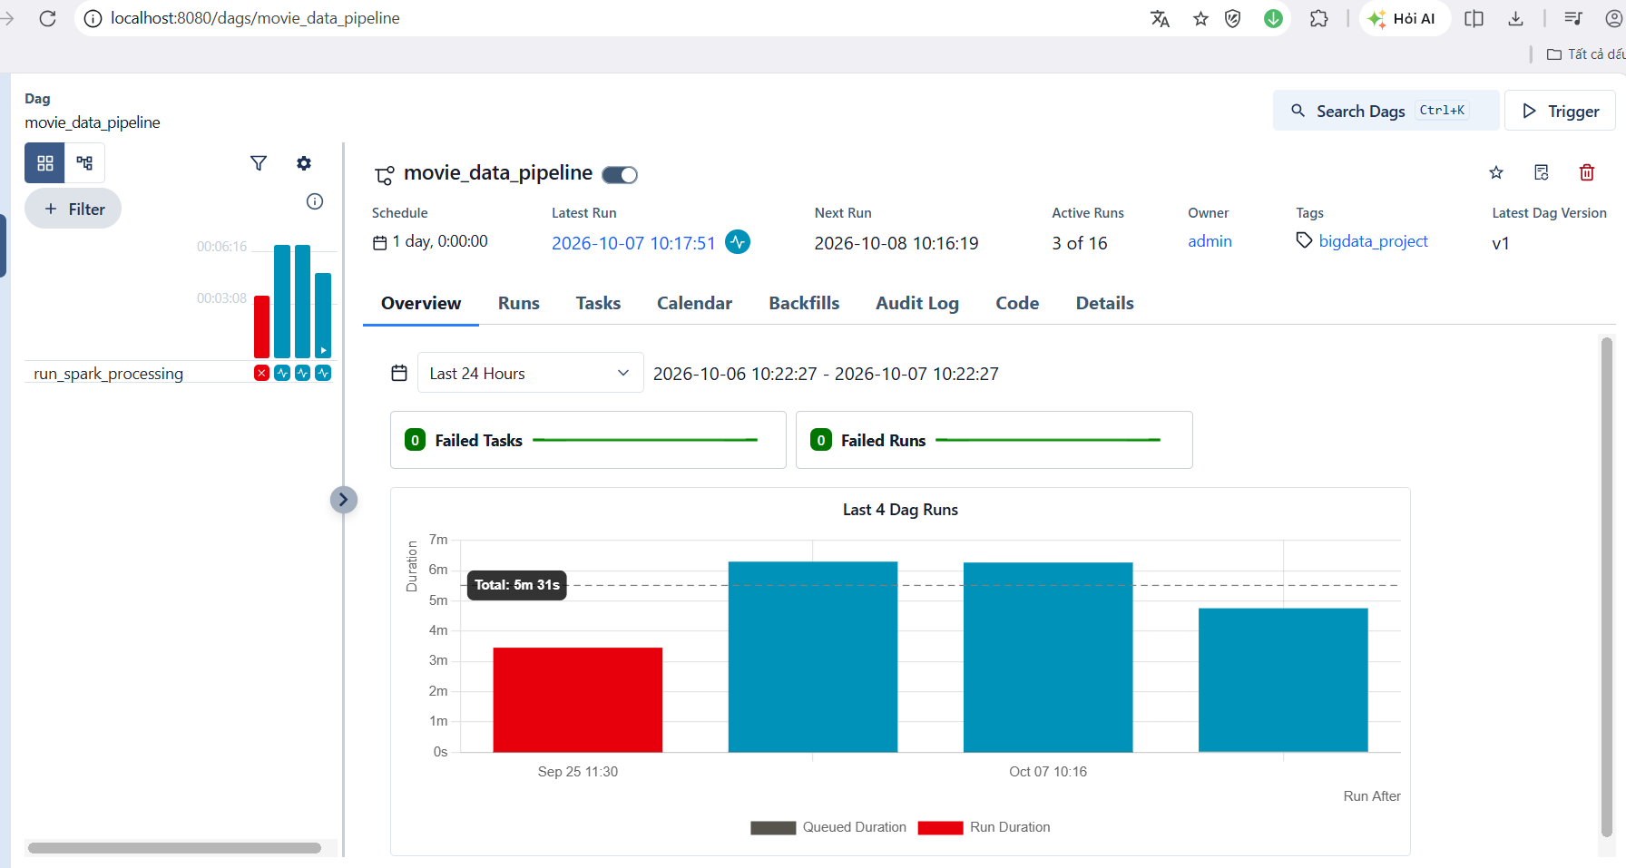
GIAI ĐOẠN 9: APACHE AIRFLOW
Hoàn thành cơ bản
Airflow 3.3.2 (nâng từ 2.9 vì Python 3.14), SQLite, chế độ standalone, cổng 8080
DAG movie_data_pipeline chạy hàng ngày (timedelta(days=1))
BashOperator kích hoạt tác vụ Spark batch
Theo dõi Success/Failed và log trên web; viết CLI tùy chỉnh my_airflow
movie_pipeline_dag.py
BashOperator
Spark batch
Success
Notes:
Giai đoạn chín là tự động hóa bằng Airflow 3.3.2. Nhóm phải nâng cấp từ bản 2.9 vì Python 3.14 không còn được hỗ trợ, và viết một CLI tùy chỉnh vì pip không sinh tệp lệnh airflow. DAG movie_data_pipeline chạy hàng ngày, dùng BashOperator để kích hoạt tác vụ Spark batch, trạng thái và log được theo dõi trên giao diện web. Hạng mục này đạt mức cơ bản và sẽ được hoàn thiện thêm.

Slide 15
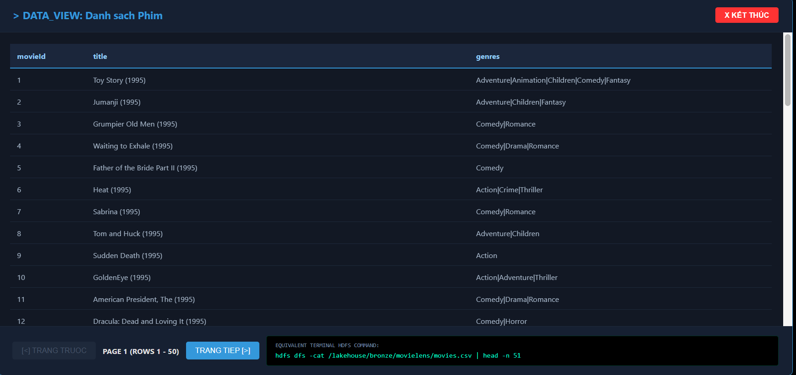
GIAO DIỆN WEB FASTAPI
Bản kiểm thử
B
Bronze
Dữ liệu thô CSV
S
Silver
Parquet đã làm sạch
G
Gold
Chạy bằng uvicorn main:app --reload tại http://localhost:8000 trong môi trường ảo movie_env; kết nối HDFS qua WebHDFS REST API.
Gợi ý phim Top 5
Notes:
Để trực quan hóa, nhóm xây dựng giao diện web bằng FastAPI, chạy bằng uvicorn tại cổng 8000, kết nối HDFS qua WebHDFS REST API và hiển thị dữ liệu của ba tầng Bronze, Silver, Gold. Đây hiện là bản kiểm thử nhanh, sẽ được hoàn thiện ở giai đoạn sau.

Slide 16
TỔNG HỢP TIẾN ĐỘ
STT | Hạng mục | Tệp thực thi chính | Trạng thái
1 | Cài đặt Hadoop, cụm HDFS 2 DataNode | start-dfs.sh, hadoop2 | Hoàn thành
2 | Đưa dữ liệu thô lên tầng Bronze | hdfs dfs -put | Hoàn thành
3 | Đọc và join dữ liệu bằng PySpark | process_movies.py | Hoàn thành
4 | Làm sạch, ghi Parquet tầng Silver | clean_data.py | Hoàn thành
5 | Truy vấn phân tích Spark SQL | query_movies.py | Hoàn thành
6 | Huấn luyện mô hình ALS | train_als_recommendation.py | Hoàn thành
7 | Sinh gợi ý, lưu tầng Gold | train_als_recommendation.py | Hoàn thành
8 | Kafka và Spark Streaming | producer.py, spark_streaming.py | Hoàn thành
9 | Điều phối bằng Airflow | movie_pipeline_dag.py | Hoàn thành cơ bản
10 | Giao diện web FastAPI | main.py | Bản kiểm thử
Notes:
Tổng hợp lại, mười hạng mục đều đã có kết quả. Tám hạng mục đã hoàn thành đầy đủ, từ cụm HDFS, tầng Bronze, PySpark, Silver, Spark SQL, mô hình ALS, tầng Gold đến Kafka và Streaming. Airflow hoàn thành ở mức cơ bản và giao diện FastAPI mới ở bản kiểm thử.

Slide 17
KẾT QUẢ ĐẠT ĐƯỢC
Tiêu chí | Trước khi hoàn thiện | Sau khi hoàn thiện
Định dạng dữ liệu trên HDFS | CSV thô, dung lượng lớn, đọc chậm | Parquet (Snappy) cho Silver và Gold, giảm khoảng 70% kích thước, đọc nhanh hơn nhiều lần
Chất lượng dữ liệu | Nhiều bản ghi rác, trường NULL, xung đột tên cột | Đã làm sạch, chuẩn hóa kiểu dữ liệu, trích xuất năm phát hành
Học máy | Chưa có mô hình | Spark MLlib ALS, huấn luyện 92 giây, RMSE 1.1870
Quản lý tài nguyên WSL | Dễ lỗi OutOfMemory và đầy đĩa với RAM 1,4 GB | Tối ưu bằng lấy mẫu, biến đổi hẹp, thư mục tạm trên đĩa thực
Lưu kết quả | Chỉ hiển thị tạm bằng .show() | Lưu bảng gợi ý chuẩn hóa vào tầng Gold
Tự động hóa và streaming | Chạy thủ công từng tệp | Có luồng Kafka Streaming và DAG Airflow
Notes:
So với lúc đầu, dữ liệu trên HDFS chuyển từ CSV thô sang Parquet nén Snappy, giảm khoảng 70% kích thước và đọc nhanh hơn nhiều lần. Dữ liệu đã được làm sạch và chuẩn hóa. Hệ thống có mô hình ALS với RMSE 1.1870, kết quả gợi ý được lưu vào tầng Gold thay vì chỉ hiển thị tạm, đồng thời đã có luồng Kafka Streaming và DAG Airflow thay cho việc chạy thủ công.

Slide 18
KHÓ KHĂN VÀ CÁCH GIẢI QUYẾT
1
Mỗi máy chỉ chạy một DataNode
Nhân bản thư mục cấu hình, đổi cổng, thư mục PID và log cho DataNode thứ hai
2
Tràn đĩa tạm với 25 triệu dòng
Chuyển spark.local.dir sang đĩa thực, bỏ dropDuplicates gây shuffle
3
Thiếu RAM khi huấn luyện ALS
Lấy mẫu 3% dữ liệu, giảm rank và số vòng lặp
4
Lỗi AMBIGUOUS_REFERENCE khi join
Đổi tên và chọn cột tường minh trước khi ghép bảng
5
Metadata có xuống dòng và dấu nháy
Đọc CSV với các tùy chọn quote, escape, multiLine
6
Tương thích phiên bản
PySpark 3.5.1 cho Java 8; Airflow 3.3.2 cho Python 3.14; viết CLI tùy chỉnh khi pip không sinh tệp airflow
7
Mất dữ liệu /tmp khi khởi động lại WSL
Kịch bản khởi động lại Kafka: định dạng lại storage, tạo lại topic
Notes:
Nhóm gặp bảy khó khăn chính. Mỗi máy chỉ chạy một DataNode, nhóm giải quyết bằng cách nhân bản cấu hình và đổi cổng. Tràn đĩa tạm khi xử lý 25 triệu dòng được xử lý bằng cách chuyển thư mục tạm sang đĩa thực. Thiếu RAM khi huấn luyện ALS thì lấy mẫu 3% dữ liệu. Ngoài ra còn lỗi join, lỗi đọc CSV có xuống dòng, vấn đề tương thích phiên bản, và việc mất dữ liệu trong /tmp khi khởi động lại WSL, nhóm đã xử lý từng vấn đề như trên slide.

Slide 19
KẾT LUẬN & HƯỚNG TIẾP THEO
Đã hoàn thành các thành phần cốt lõi
Bước tiếp theo
Cụm HDFS 2 DataNode
Kho Medallion với 25 triệu đánh giá ở định dạng Parquet
Pipeline làm sạch dữ liệu bằng PySpark
Mô hình gợi ý ALS, kết quả lưu ở tầng Gold
Luồng thời gian thực Kafka và Spark Streaming
Bộ điều phối Airflow và giao diện web FastAPI
Vận hành ổn định trên tài nguyên hạn chế nhờ tối ưu bộ nhớ và đĩa
Nâng cao chất lượng mô hình
1
2
Hoàn thiện chuỗi tự động hóa
3
Hoàn thiện giao diện trình bày
Notes:
Đến thời điểm này, nhóm đã hoàn thành các thành phần cốt lõi: cụm HDFS hai DataNode, kho Medallion với 25 triệu đánh giá ở định dạng Parquet, pipeline PySpark, mô hình ALS với kết quả ở tầng Gold, luồng Kafka và Spark Streaming, Airflow và giao diện FastAPI. Hệ thống vận hành ổn định trên tài nguyên hạn chế. Các bước tiếp theo là nâng cao chất lượng mô hình, hoàn thiện chuỗi tự động hóa và giao diện trình bày để hoàn tất đồ án.

Slide 20
CẢM ƠN QUÝ THẦY CÔ ĐÃ LẮNG NGHE!
Kính mời Quý Thầy Cô đặt câu hỏi – Nhóm xin tiếp thu và giải đáp.
Q & A
Notes:
Phần báo cáo của nhóm đến đây là hết. Xin chân thành cảm ơn quý thầy cô và các bạn đã lắng nghe. Nhóm em xin sẵn sàng tiếp thu góp ý và giải đáp các câu hỏi.

